Slide 1

Lesson-11
कोमल ऊतक की चोट और स्प्लिंटिंग
Shri Gaikawad Sanket T, Dy. Commandant

Slide 2
उद्देश्य
इस पाठ के पूरा होने पर, आप अच्छी तरह से परिभाषित और प्रदर्शित करने में सक्षम होंगे...
बंद घाव के उपचार के दो चरण
खुले घाव के उपचार के छह चरण।
आँख, कान और गर्दन की चोटों के लिए अस्पताल-पूर्व उपचार।
पेट और जननांग की चोटों का अस्पताल पूर्व उपचार।

Slide 3
रक्तस्राव को नियंत्रित करने के लिए ड्रेसिंग और पट्टियों के उपयोग का प्रदर्शन करें।
निम्नलिखित के लिए अस्पताल पूर्व उपचार--
क) आँख या गाल में कोई वस्तु चुभ जाना
ख) गर्दन में रक्तस्राव की चोटें

Slide 4
नरम ऊतक की चोट
त्वचा, मांसपेशियों, नसों और रक्त वाहिकाओं को चोट।

Slide 5
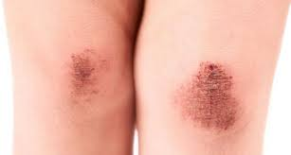
बंद घाव
अखंडित त्वचा के नीचे नरम ऊतकों की चोट

Slide 6
बंद घाव के संकेत और लक्षण
सूजन
कोमलता
रंग बिगाड़ना
संभावित विकृति

Slide 7
बंद घाव का पीएचटी
सार्वभौमिक सावधानियों का प्रयोग करें और घटनास्थल को सुरक्षित रखें—
“RICE” विधि प्रयोग करें
मरीजों की निगरानी करें और महत्वपूर्ण संकेतों की जांच करें
सदमे का इलाज
रोगी को यथाशीघ्र ईएमएस तक ले जाएं।

Slide 8
बाहरी घाव
नरम ऊतक की चोट जिसके परिणामस्वरूप त्वचा टूट जाती है।

Slide 9
खुले घावों के प्रकार
खरोंच और घर्षण
घाव-नियमित और अनियमित
प्रवेश और छिद्र घाव
उच्छेदन
अंगविच्छेद जैसी शल्यक्रियाओं
कुचलने से चोट
गोली के घाव
चुभने वाली वस्तु

Slide 10
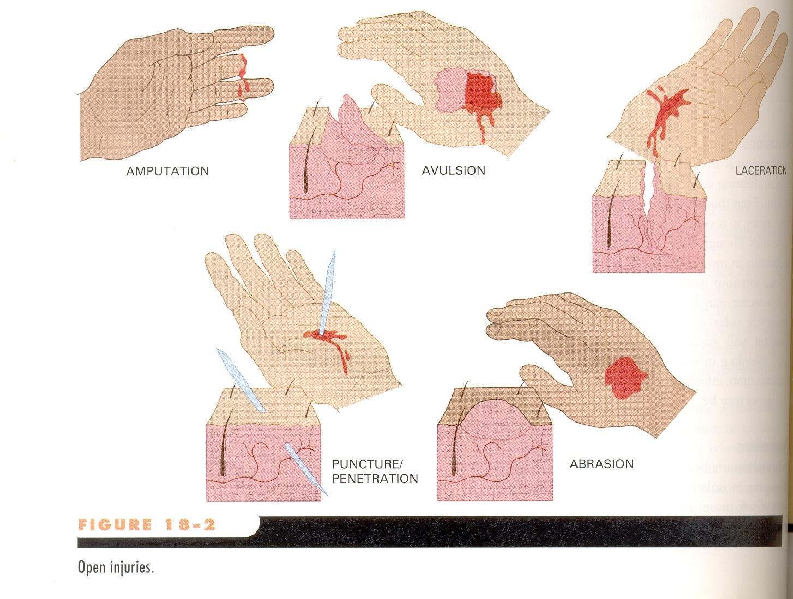
खुली चोटें

Slide 11
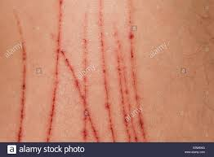
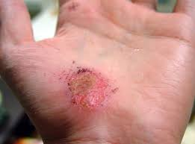
खरोंच और घर्षण

Slide 12
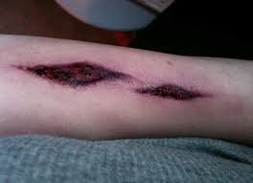
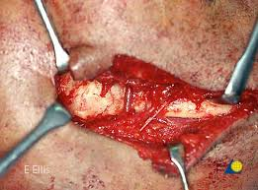
पंगु बनाना

Slide 13
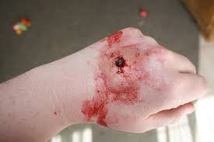
पंचर घाव

Slide 14
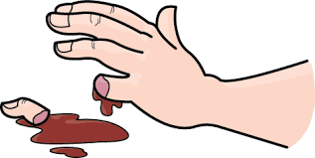
विच्छेदन

Slide 15
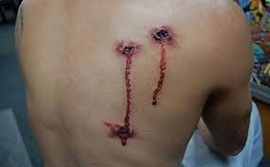
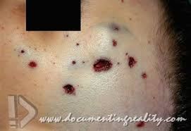
गोली लगने से हुआ ज़ख्म

Slide 16
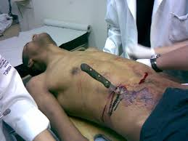
चुभी हुई वस्तु

Slide 17
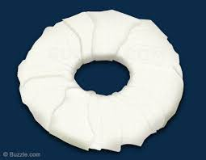
डोनट प्रकार रिंग पैड

Slide 18
खुले घाव का पीएचटी
सार्वभौमिक सावधानी बरतें और घटनास्थल को सुरक्षित रखें—
खुले घाव वाले क्षेत्र से आघात कैंची की मदद से कपड़े को हटाएँ या काटें।
प्रत्यक्ष दबाव की मदद से रक्तस्राव को नियंत्रित करें और यदि आवश्यक हो तो दबाव बिंदुओं का भी उपयोग करें।
संदूषण से बचाएँ.

Slide 19
ड्रेसिंग और पट्टी लगाना
रोगी को कपड़े से ढकें।
सदमे का इलाज
रोगी को यथाशीघ्र ईएमएस तक ले जाएं।

Slide 20
ड्रेसिंग
घाव को ढकने के लिए प्रयुक्त कोई भी सामग्री जो रक्तस्राव को नियंत्रित करने में मदद करती है तथा अतिरिक्त संदूषण की रोकथाम में भी सहायक होती है।

Slide 21
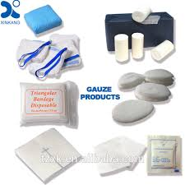

Slide 22
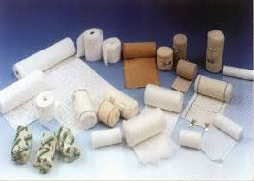
पट्टी
ड्रेसिंग को अपने स्थान पर बनाए रखने के लिए प्रयुक्त कोई भी सामग्री।

Slide 23
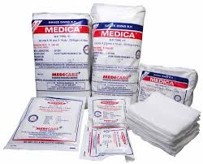
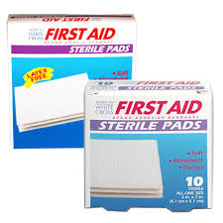
स्टेराइल गेज पैड

Slide 24
ऑक्लूसिव ड्रेसिंग
कोई भी जल प्रतिरोधी सामग्री (प्लास्टिक या मोमयुक्त कागज) जिसे घाव पर लगाया जाता है ताकि हवा के प्रवेश और आंतरिक अंगों से नमी की हानि को रोका जा सके।

Slide 25
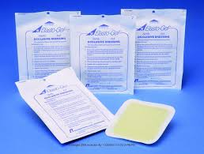

Slide 26
भारी भरकम ड्रेसिंग
एक साथ कई ड्रेसिंग को मिलाकर 2-3 सेमी मोटी एकल ड्रेसिंग बनाई जाती है, जैसे कि मोटा सैनिटरी नैपकिन या कोई अन्य समान सामग्री

Slide 27
ड्रेसिंग और पट्टियाँ लगाना
रक्तस्राव को नियंत्रित करें
ड्रेसिंग का प्रयोग करें ग्रहणशील तकनीक.
घावों को पूरी तरह से ढकें

Slide 28
सुनिश्चित करें कि ड्रेसिंग और पट्टियाँ दृढ़, लचीली और आरामदायक हों, लेकिन इतनी कसी न हों कि रक्त संचार प्रभावित हो।
सुनिश्चित करें कि कोई भी ढीला सिरा न हो जो फंस सकता हो
उंगलियों को ढकने से बचें

Slide 29
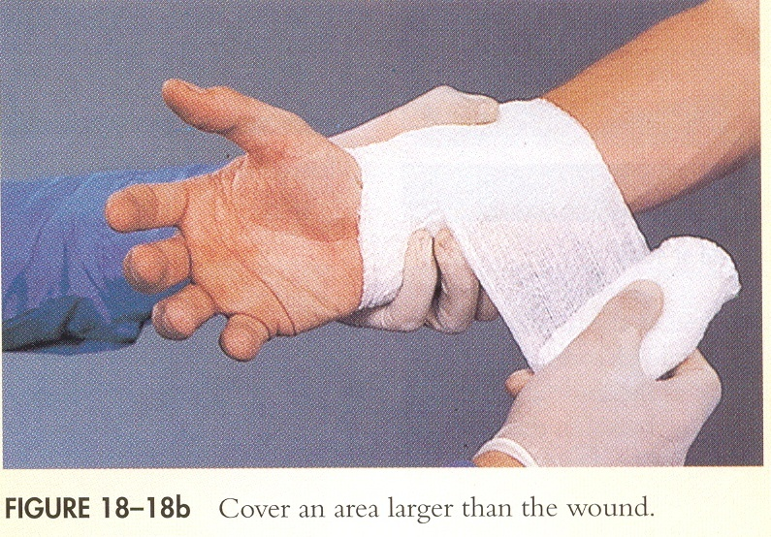

Slide 30
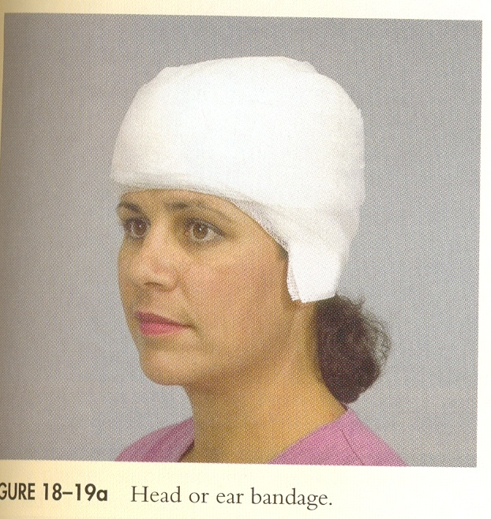

Slide 31
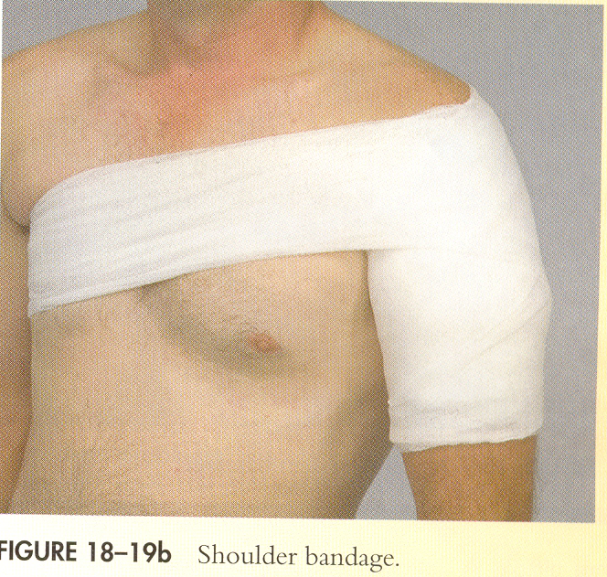

Slide 32
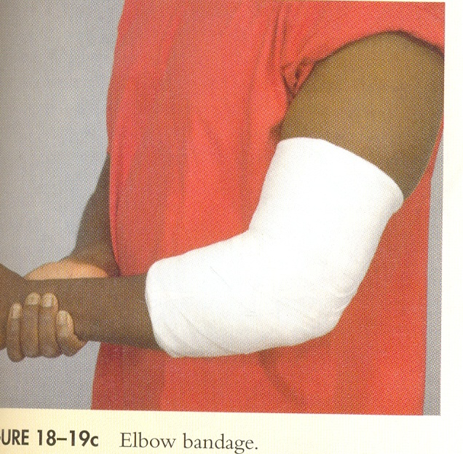

Slide 33
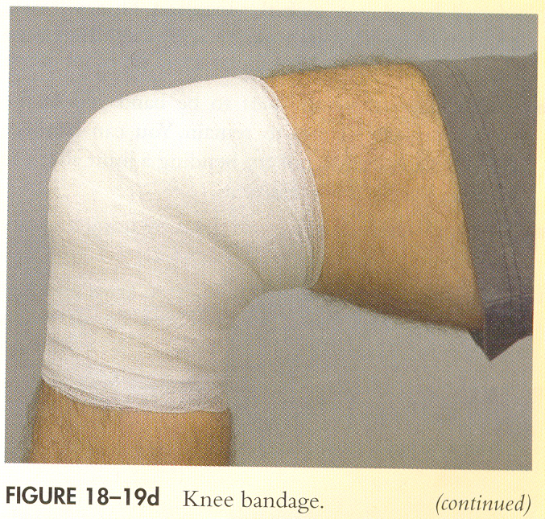

Slide 34
आँख पर घाव
एक आँख बंद कर घायल आँख की गति को प्रतिबंधित करने के लिए।
बेहोश रोगी की दृष्टि को सुरक्षित करने के लिए ड्रेसिंग करने से पहले उसकी सबसे अच्छी एक आँख को बंद कर दें।
कप या कार्ड बोर्ड को लगाएं बाहर निकली हुई आँख को उसी स्थान पर आंख में प्रवेश करने का प्रयास न करें।

Slide 35
कान में घाव
कान की कभी जांच न करें
कान की नली से रक्तस्राव रोकने के लिए इसे कभी भी पैक न करें
तरल पदार्थ को सोखने के लिए छिद्र पर एक ढीली, साफ ड्रेसिंग रखें
दबाव न डालें

Slide 36
गर्दन पर चोटें
दिखाई देने वाले घाव या अन्य घाव से भारी मात्रा में रक्तस्राव हो सकता है।
बोलने में कठिनाई: आवाज का खो जाना
गर्दन में चोट लगने के कारण वायु मार्ग अवरोधित हो सकता है।

Slide 37
श्वासनली विचलन
विकृतियाँ और अवसाद
यदि आपको रीढ़ की हड्डी में चोट का संदेह हो तो रोगी को स्थिर कर दें

Slide 38
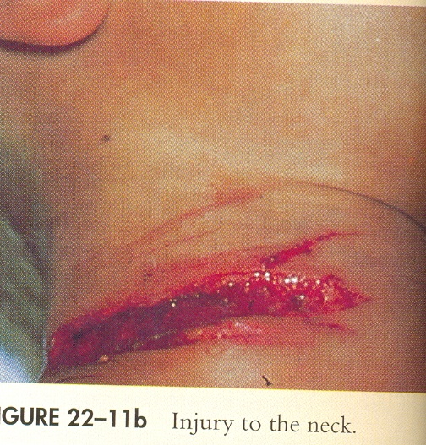

Slide 39
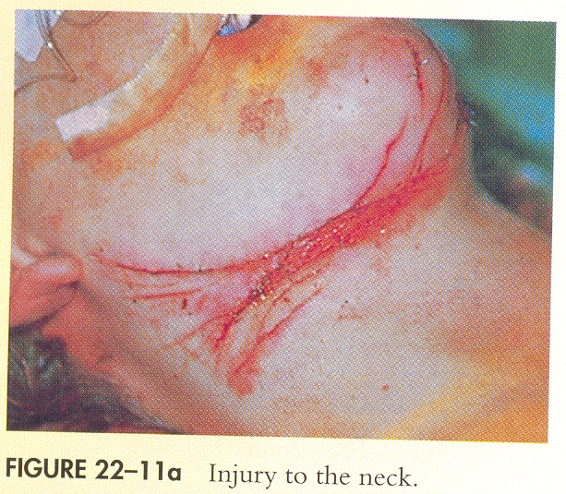

Slide 40
पेट की चोट
संकेत और लक्षण
पेट के क्षेत्र में दर्द या ऐंठन स्थानीय या फैला हुआ
पेट की रक्षा करना या लेटना
पेट की कोमलता
सदमे के संकेत
कठोर, तनावपूर्ण या फूला हुआ पेट

Slide 41
पेट की चोट
संकेत और लक्षण
हल्की असुविधा असहनीय दर्द में बदल जाती है
श्रोणि या पीठ के निचले हिस्से में गहरा दर्द
एक कंधे या दोनों कंधों तक फैलने वाला दर्द
खून की उल्टी: चमकदार लाल या कॉफी के दाने जैसा
मल में रक्त: चमकीला लाल या तारकोल जैसा काला

Slide 42
पेट की चोटों के लिए PHT
सावधानियाँ बरतें और घटनास्थल को सुरक्षित रखें। मरीज़ की उल्टी के प्रति सतर्क रहें।
सभी खुले घावों को ढकें
खुले हुए आंतरिक अंगों को न बदलें। उन्हें मोटी, नम, रोगाणुहीन ड्रेसिंग से ढक दें। ड्रेसिंग के ऊपर ड्रेसिंग या तौलिया रखकर खुले हिस्से को गर्म रखें।

Slide 43
पेट की चोटों के लिए PHT
फंसी हुई वस्तुओं को न हटाएं, उन्हें भारी ड्रेसिंग से स्थिर करें
महत्वपूर्ण संकेतों की लगातार निगरानी करें
रोगी को पीठ के बल लिटाएं और पैर सबसे आरामदायक स्थिति में रखें
सदमे का इलाज
पीड़ित को यथाशीघ्र अस्पताल भेजे

Slide 44
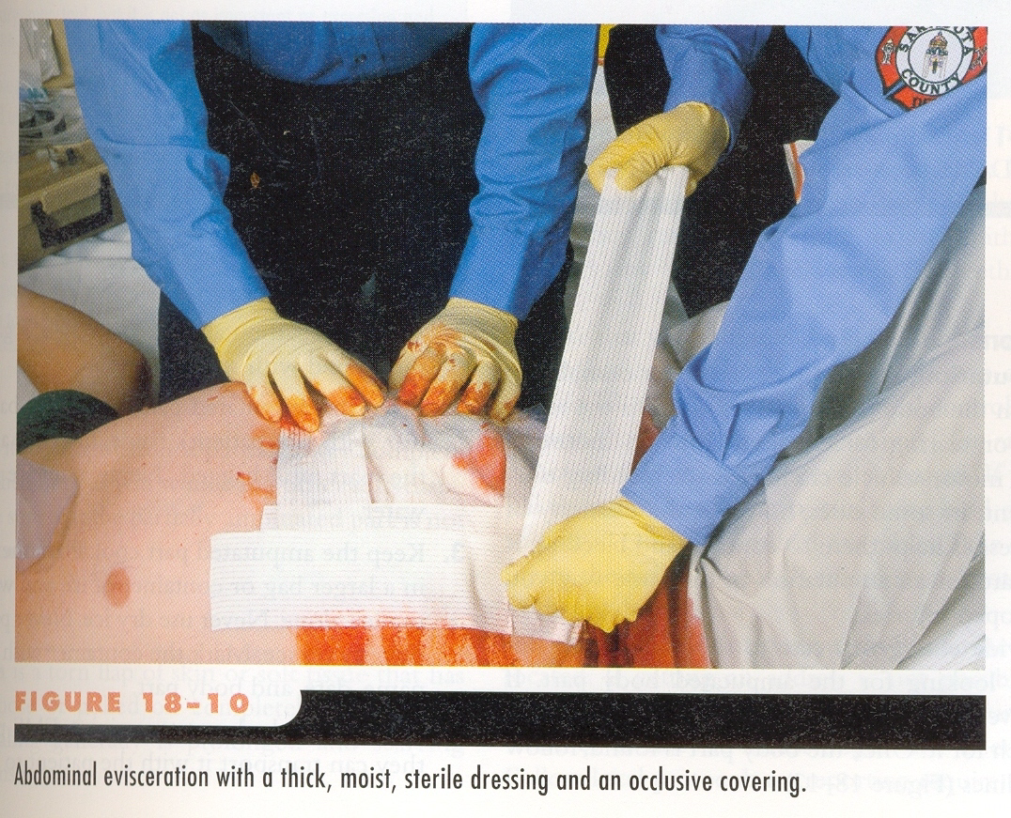

Slide 45
जननांगों में चोटें
जननांगों पर घावों के लिए अस्पताल पूर्व उपचार
जननांगों के घावों का इलाज अन्य घावों की तरह ही किया जाना चाहिए। हालाँकि, रोगी की गोपनीयता की रक्षा के लिए विशेष देखभाल और ध्यान दिया जाना चाहिए।

Slide 46
स्प्लिंटिंग
किसी भी दर्दनाक, सूजे हुए या विकृत शरीर के अंग को स्थिर करने के लिए उपकरण लगाना।
स्प्लिंटिंग का प्राथमिक उद्देश्य शरीर के अंगों को आगे की ओर हिलने से रोकना है।

Slide 47
स्प्लिंटिंग के कारण
हड्डियों के टुकड़ों या अव्यवस्थित जोड़ों की गति को रोकें।
दर्द और पीड़ा को कम करें.
कोमल ऊतकों को होने वाले नुकसान को कम करें
बंद फ्रैक्चर को खुला होने से रोकें।
रक्त की हानि या आघात को न्यूनतम करें।

Slide 48
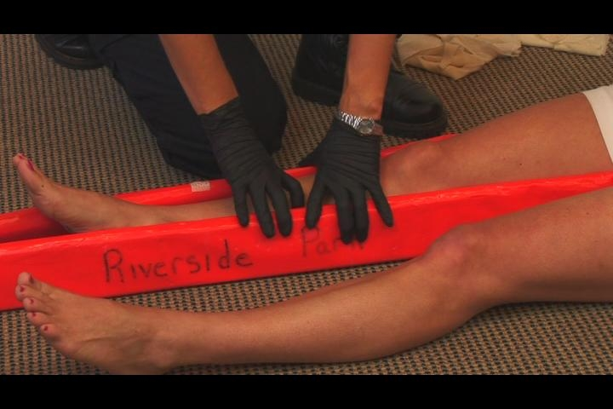
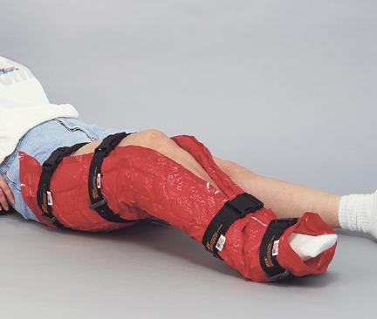
स्प्लिंट्स के प्रकार
कठोर स्प्लिंट:अंग को शारीरिक स्थिति में होना आवश्यक है। लंबी हड्डियों की चोटों के लिए आदर्श।
अनुरूप स्प्लिंट:इसे विभिन्न कोणों पर ढाला जा सकता है या छोर को घेर सकता है।

Slide 49
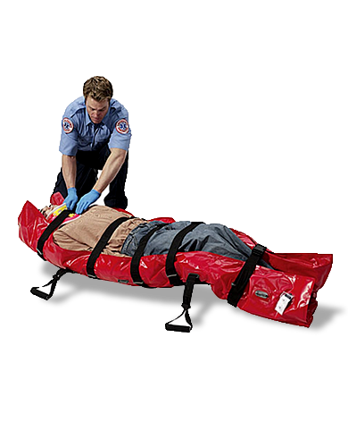
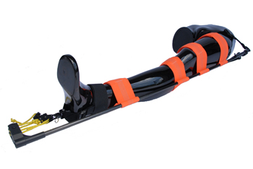
स्प्लिंट वायु/वैक्यूम स्प्लिंट
ट्रैक्शन स्प्लिंट
- विशेष रूप से फीमर फ्रैक्चर के लिए उपयोग किया जाता है।

Slide 50
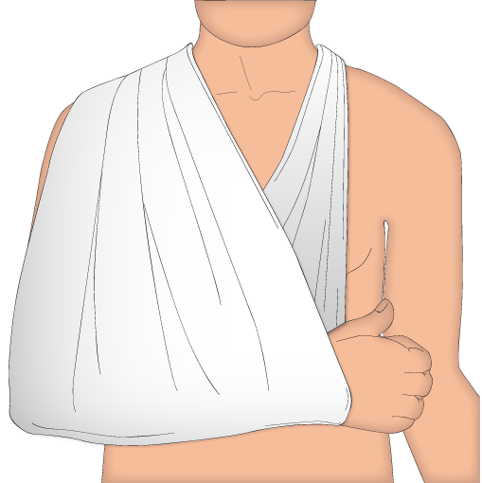
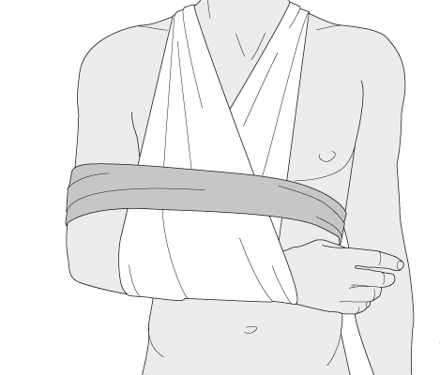
स्लिंग और स्वैथ्स
गोफन:
गोफन और स्वैथ

Slide 51
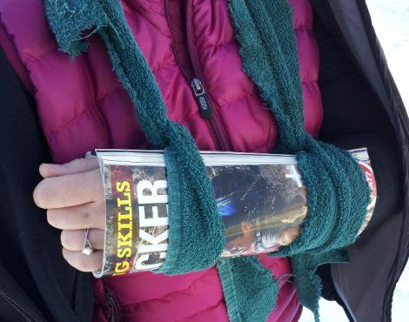
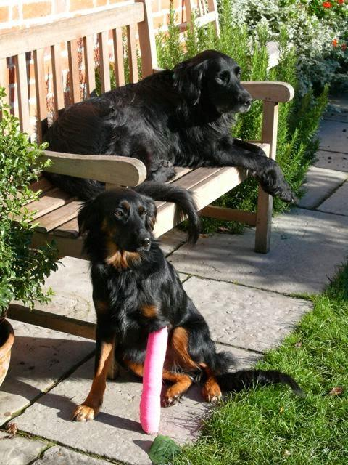
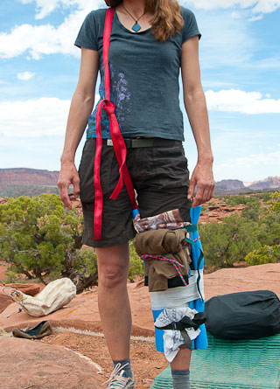
बिगड़ा हुआ स्प्लिंट
किताब, गत्ता, तकिया या कंबल

Slide 52
प्रारंभिक मूल्यांकन: जीवन-धमकाने वाली समस्याओं की पहचान और उपचार
शारीरिक परीक्षण
चोट को स्थिर करें
चोट को उजागर करें
खुले घावों का इलाज करें
6. स्प्लिंटिंग सामग्री तैयार करें
7. स्प्लिंट चोटें/स्थिरशरीर
8. पीएमएस का पुनर्मूल्यांकन करें
9. ठंडे पैक या बर्फ लगाएं
10. सदमे का इलाज
संदिग्ध फ्रैक्चर, अव्यवस्था और मोच के लिए PHT

Slide 53
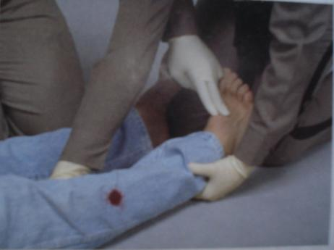
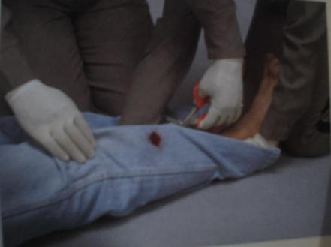
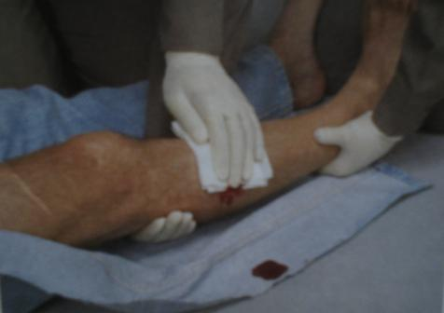
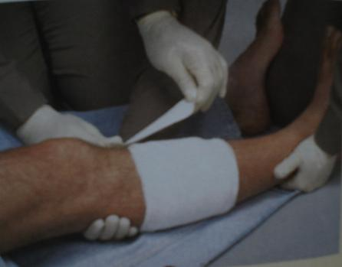
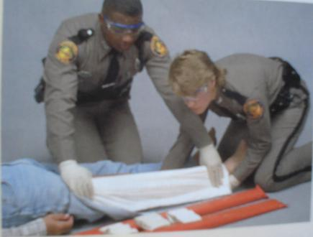
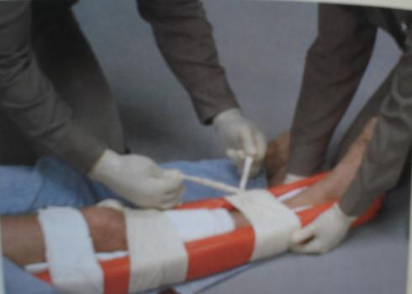
स्प्लिंटिंग के सामान्य नियम
पीएमएस को स्थिर करें और जांचें
चोट वाली जगह को उजागर करें
रक्तस्राव को नियंत्रित करें
ड्रेसिंग और पट्टी लगाएं
सुरक्षितस्प्लिंट्स, जाँचपीएमएस
स्प्लिंट को पैड करें

Slide 54
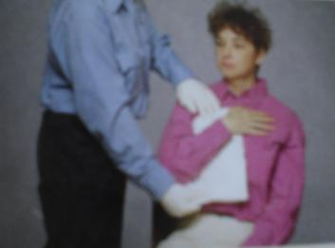
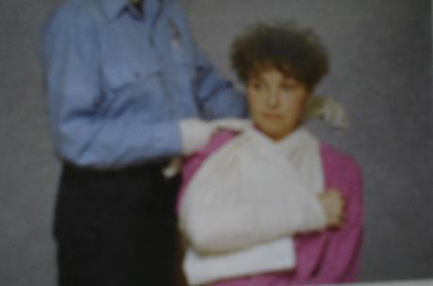
स्लिंग और स्वैथ लगाना
बांह और छाती के बीच पैड
घायल हाथ को स्लिंग से सहारा दें
हाथ को पट्टी से स्थिर करें

Slide 55
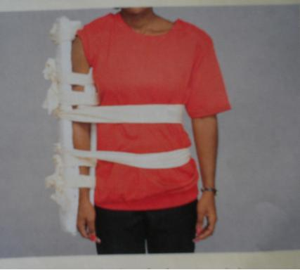
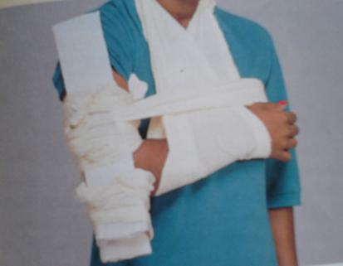
स्प्लिंटिंग
खंडित
ऊपरी अंग
हम्मर्स की चोट की स्प्लिंटिंग

Slide 56
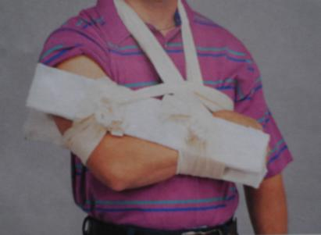
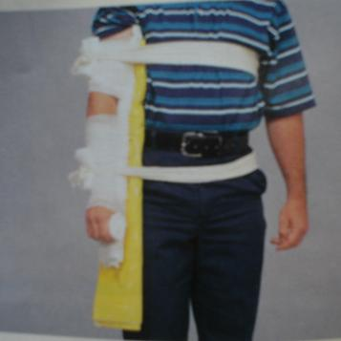
स्प्लिंटिंग
ऊपरी भाग में फ्रैक्चर
चरम सीमाएँ
कोहनी (मुड़ी हुई) की चोट पर स्प्लिंटिंग
कोहनी की चोट (सीधी) पर स्प्लिंटिंग

Slide 57
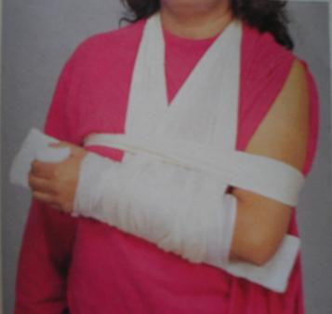
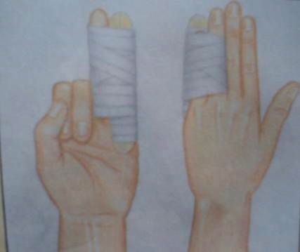
फ्रैक्चर की स्प्लिंटिंग
ऊपरी अंग
अग्रबाहु, कलाई या हाथ की स्प्लिंटिंग
स्प्लिंटिंग से फैलींग्स ​​की चोट

Slide 58
समीक्षा
इस पाठ के पूरा होने पर, अबआप इसे करने में सक्षम हैं.
बंद घाव के उपचार के दो चरण
खुले घाव के उपचार के छह चरण।
आँख, कान और गर्दन की चोटों के लिए अस्पताल-पूर्व उपचार।
पेट और जननांग की चोटों का अस्पताल पूर्व उपचार।

Slide 59
समीक्षा
रक्तस्राव को नियंत्रित करने के लिए ड्रेसिंग और पट्टियों के उपयोग का प्रदर्शन करें।
निम्नलिखित के लिए अस्पताल पूर्व उपचार--
क) आँख या गाल में कोई वस्तु चुभ जाना
ख) गर्दन में रक्तस्राव की चोटें

Slide 60
कोई प्रश्न ?
धन्यवाद

Slide 61
मूल्यांकन
प्रश्न 1. खुली चोटें कितने प्रकार की होती हैं?
उत्तर: 8 प्रकार.
प्रश्न 2. कितने प्रकार के होते हैं?स्प्लिंटिंग?
उत्तर: 5 प्रकार.

Slide 62
धन्यवाद
धन्यवाद

